Slide 1

Redes Convolucionais – Parte 2
Trabalho final da disciplina
PSI5886 – Princípios de Neurocomputação
Grupo:
Bruno Giordano
Fábio Teixeira
Wanderson Ferreira
Bruno Franceschini Canale
Escola Politécnica da Universidade de São Paulo

Slide 2
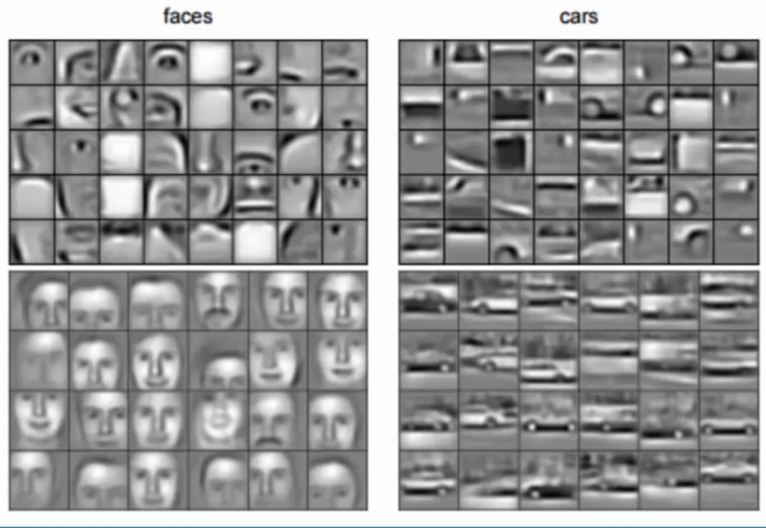
ConvNets - Convolução
As redes convolucionais aplicam filtros ao longo da imagem, procurando representações características para então classificá-las

Slide 3
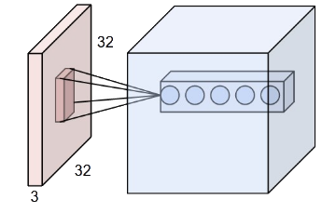
ConvNets – Convolução
As camadas são volumes que representam convoluções – imagens são filtradas

Slide 4
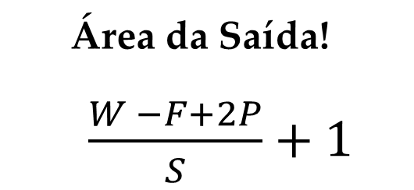
ConvNets - Convolução
Hiperparâmetros das ConvNets
F = Tamanho do filtro – F x F
S = Stride – Deslocamento de pixels do filtro na convolução
K = Quantidade de filtros
W = Tamanho da entrada – W x W
P = Zero-Padding – Adiciona zeros na periferia das imagens
Área da Saída!
$\frac{W −F+2P}{S}+1$

Slide 5
ConvNets – Demais Camadas
Existem outras camadas típicas nas redes convolucionais:
ReLUs – Rectified Linear Units
Pooling
Fully Connected – Layer

Slide 6
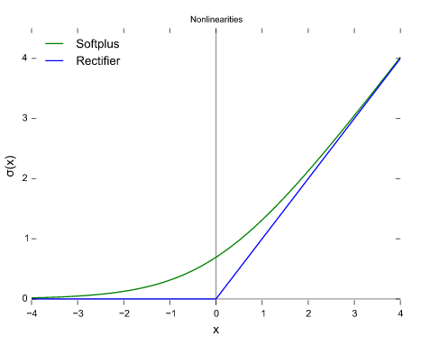

ConvNets - ReLUs
Função de Ativação

Slide 7
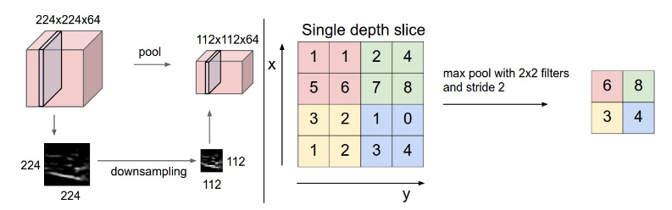
ConvNets – Pooling Layer
Camadas com filtros 2 x 2 (F = 2) deslocando dois pixels ao longo da imagem (S = 2)
De cada janela, extrai-se o maior número
Realizam downsampling nas imagens

Slide 8
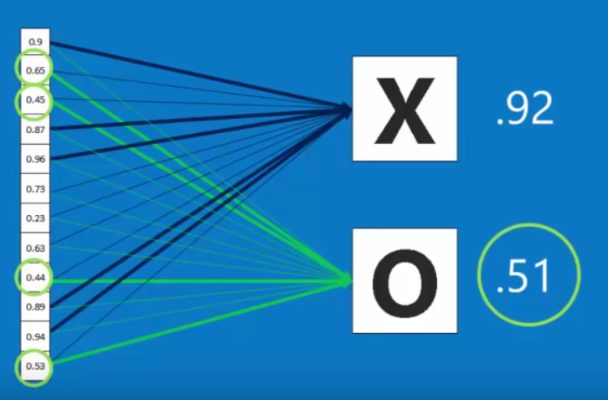
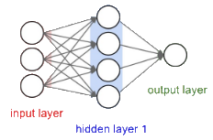
ConvNets – FC Layer
Com a sequência de combinações de camadas de convolução com pooling, a dimensão é reduzida até atingir o formato de um vetor, o qual alimenta uma fully-connected layer, permitindo assim a classificação:

Slide 9
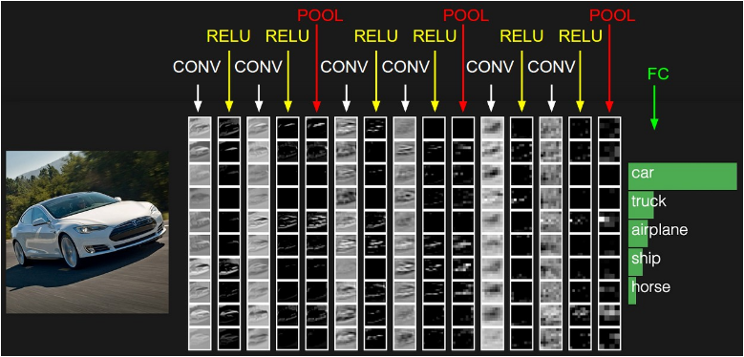
Topologia Típica

